Slide 1
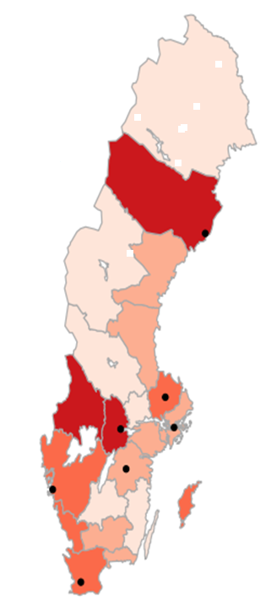

Strokeprocessen i Sydöstra sjukvårdsregionen
Avan Rashid, Överläkare, Neurologiska kliniken, US , Linköping
Ordförande i regionala arbetsgruppen, RAG, stroke
19 november 2024

Slide 2
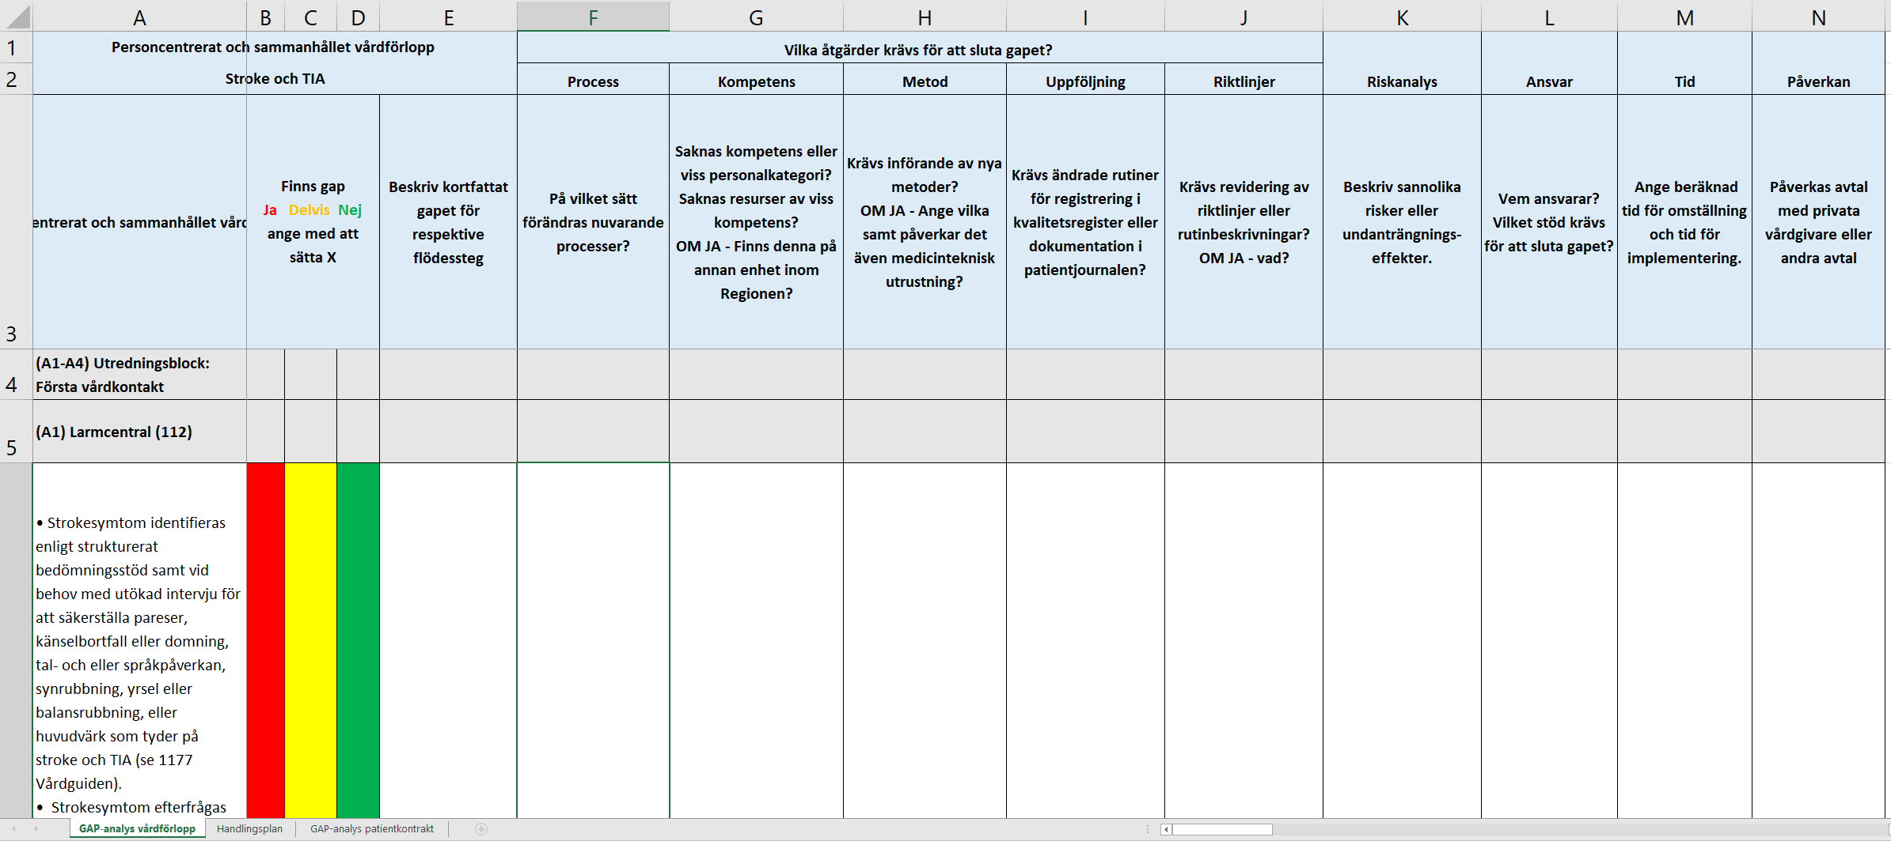
Personcentrerad och sammanhållen vårdförlopp, PSV stroke och TIA
Del 1: Tidiga insatser och vård
Del 2: Fortsatt vård och rehabilitering
Olika faser
Implementerad

Slide 3



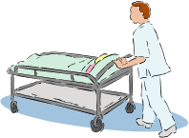
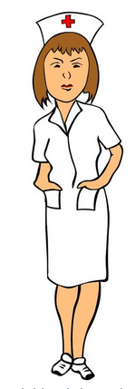
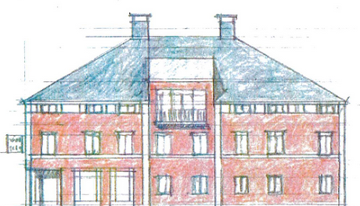
PSV stroke och TIA, Del 2, fortsatt vård och rehabilitering
Olika faser
Utmaningar
Saknas struktur för kommunal samverkan kring vårdförlopp
Saknas gemensam journal system
”vårdinsatser på primvårdsnivå” är inte helt definierat
Hemrehabilitering?
Kontakt
Identifiering
Prehospital vård
Akutvård
Strokeenhetsvård
Rehabilitering
Primärvård
Kommunal vård

Slide 4
Akut ischemisk stroke
Regional riktlinje ischemisk stroke uppdaterad
Byte av Actilyse till Metalyse genomförts i samtliga regionens sjukhus

Slide 5
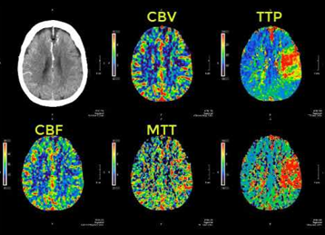
Införande av DT perfusion
Mjukvaran
Utbildning
Tillgänglighet/tolkning

Slide 6
Reperfusionsbehandling (iv trombolys/ mekanisk trombektomi)
Den prehospitala och tidig hospital vårdkedjan för stroke är komplex
Reperfusionsbehandlingen är kraftigt tidsberoende och alla sätt att kapa ledtider kan direkt vara kopplad till bättre hälsoutfall
Även om det skett stor utveckling finns det mycket kvar att göra

Slide 7
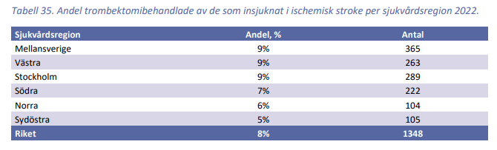
Nationell statistik för trombektomi 2022 per sjukvårdsregion

Slide 8
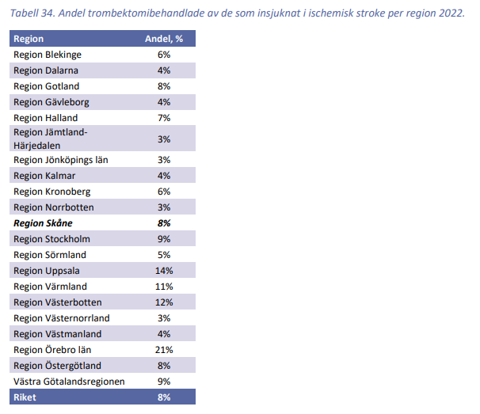
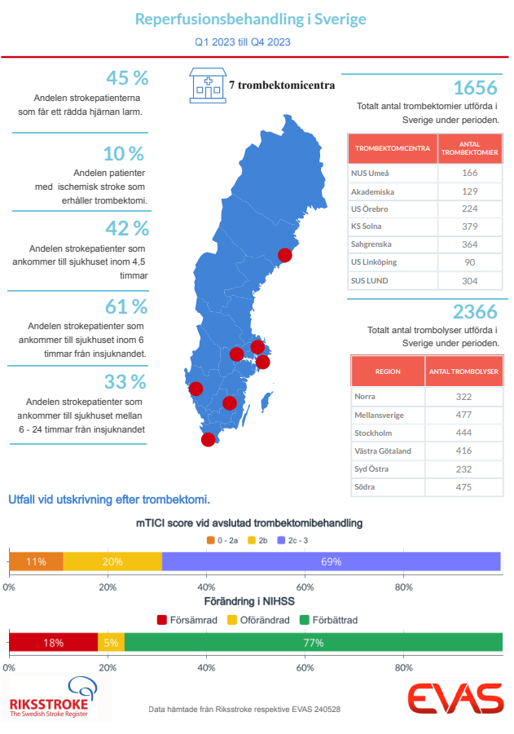
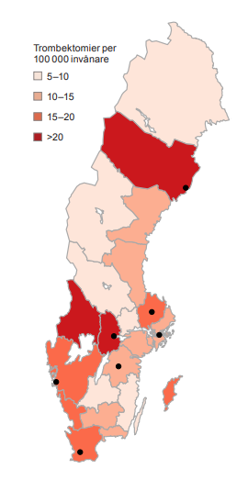
Källa: Riksstroke infoblad 230915 (statistik från Q1 2022 till Q1 2023)

Slide 9

Utredning Endovaskulär Behandling vid Stroke
US uppdrag gällande behandling av akut Stroke

Slide 10

Innehåll
Nuläge och möjligheter
Arbetsupplägg
US uppdrag
Målbild och åtgärdsförslag
Slutsats & nästa steg

Slide 11

Arbetsupplägg
Deltagare
Arbetsgrupp: Fredrik Lundin, Carina Folkesson, Sandro Rossitti, Avan Sabir Rashid, Emma Unosson
Inbjuda för dialog:
  Frida Meyer (Pre-hospital vård)
  Diana Hasselqvist (Akuten)
  Kristina Söderberg (Röntgen)
  Fredrik Ginstman (samverkansforum SöSR)
Dialog inom SöSR via RAG-möten (stroke)
Dialog med andra regioner för att samla goda erfarenheter och exempel på väl fungerande verksamheter och arbetssätt
Arbetsmetodik
Stående mötestillfällen nov 2023 –feb 2024
Flödeskartläggning av nuläge (start: patient insjuknar, slut: patient lämnar US)
Identifierat dagens utmaningar
Tagit fram vision och målbild för önskat läge samt förslag på förbättringar för att nå dit

Slide 12
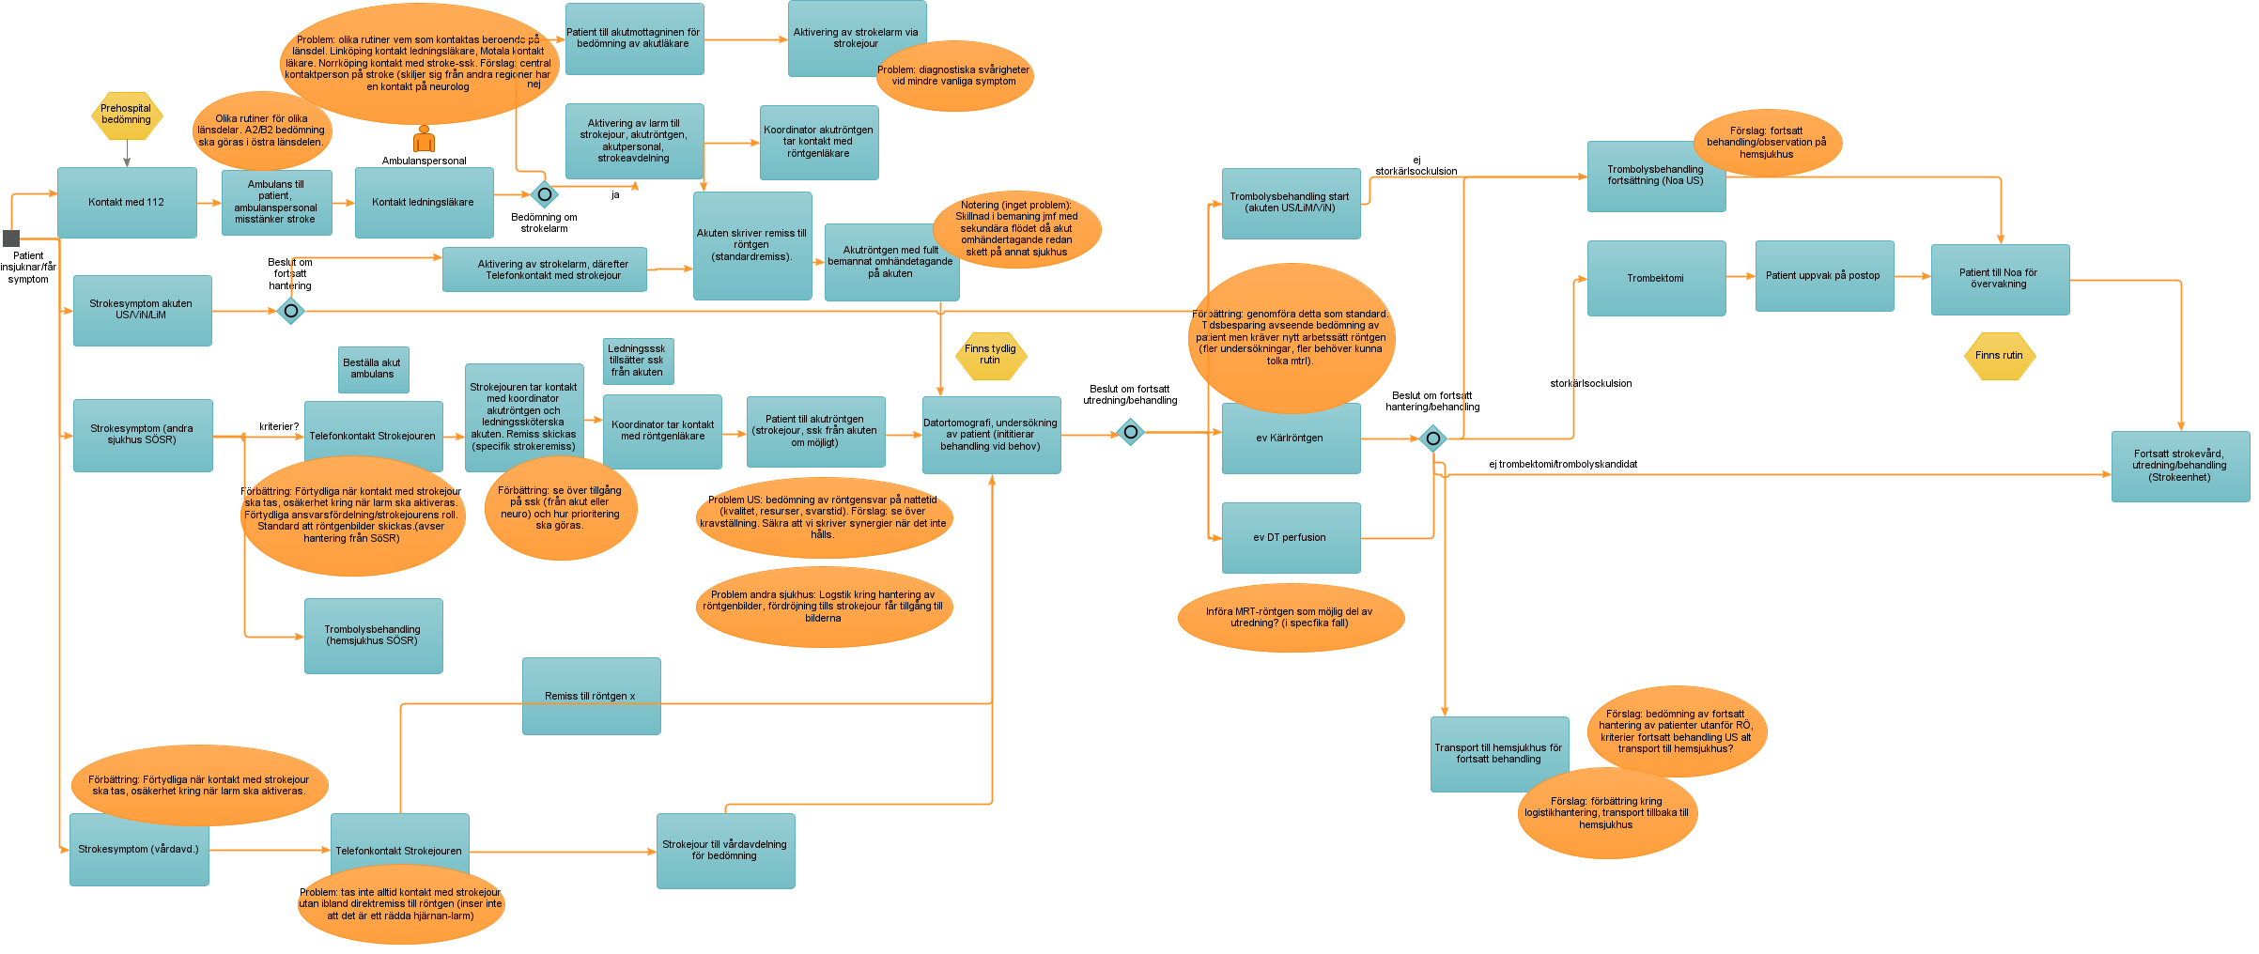
Flödesbild - nuläge

Slide 13

Målbild
Erbjuda bedömning och ev. behandling av patienter inom identifierad patientgrupp
Omgående vård, i utvalda fall upp till 24 timmar
Jämlik strokevård för alla patienter inom SöSR
Målbild: 10% trombektomier av de som insjuknar i akut ischemisk stroke i SöSR (210 st/år)

Slide 14

Våra största utmaningar

Slide 15
Utmaningar idag
Otillräckliga resurser på US (lokaler, personal)
Symptom: svårt att behålla personal, svårt att bemanna, sårbart med endast ett angiolab samt övervakningsplatser
Konsekvens: hanterar dagens patientunderlag men ej kapacitet att ta emot fler patienter (målet är att dubblera), sårbart vid personalbortfall
Otydliga kommunikationsvägar
Symptom: Irritation, kommunikationsmissar, tid innan beslut tas
Otydlig ansvarsfördelning
Symptom: irritation, osäkerhet, fördröjda beslut
Olika hantering inom SöSR (ojämlik vård)
Symptom: Olika rutiner, olika kontaktperson för pre-hospital vård inom RÖ, olika bemanning vid hantering på akuten US
Fördröjning röntgensvar
Konsekvens: fördröjda beslut, risk att tidsfrist för trombektomi löper ut, ej optimalt nyttjande av resurser, försämrat samarbete mellan professioner/avdelningar/sjukhus, ej optimalt logistikflöde
Konsekvens: risk att tidsfrist för trombektomi löper ut, ökad risk för patient pga fördröjd behandling, vågar ej ta beslut att skicka patient
Konsekvens: Risk för olika vårdkvalitet beroende på var i länet patienten insjuknar/bor
Symptom: Röntgensvar dröjer (internt RÖ nattetid, inom SöSR försenad överföring av bilder)
Konsekvens: fördröjda beslut/behandling, ej möjligt att ge behandling, risk för patienten
Bristande kompetens
Symptom: Bristfälliga bedömningar (ambulans, akuten, vårdavdelning osv), sena bedömningar, diagnostiska svårigheter vid bedömning av mindre vanliga symptom, rädda-hjärnan-larm aktiveras ej
Konsekvens: felaktig/fördröjd behandling av patient, ej möjligt att ge behandling, patientrisk
Notes:
Symptom = Hur detta yttrar sig idag
Konsekvens = Vilken konsekvens detta får för t ex patient/vår verksamhet

Slide 16

Vision:
Strokevård i nationell toppklass där US Linköping har ett regionalt helhetsgrepp gällande strokepatienter inom SöSR
Målbild och åtgärdsförslag
Säkra förmågan att utöka antalet trombektomier
Förbättra kommunikation och rutiner
Omdisponera resursen

Slide 17
checklista
Vid konstaterat storkälsocklusion förberedd snabbt transport till US innan kontakt med US
Väntande ambulans i hemorten vid svår stroke
Strukturerad rapportering
Förberedelse innan patientens ankomst till US
Kontakt stroke jouren 20 min innan ankomst US
Transport till trombektomi (US)

Slide 18

Komplex logistik
Samordning och samarbete

Slide 19
Utvecklings arbete
Forskningssamarbete
Regiondagar stroke

Slide 20

Tack
Frågor?

